Slide 1
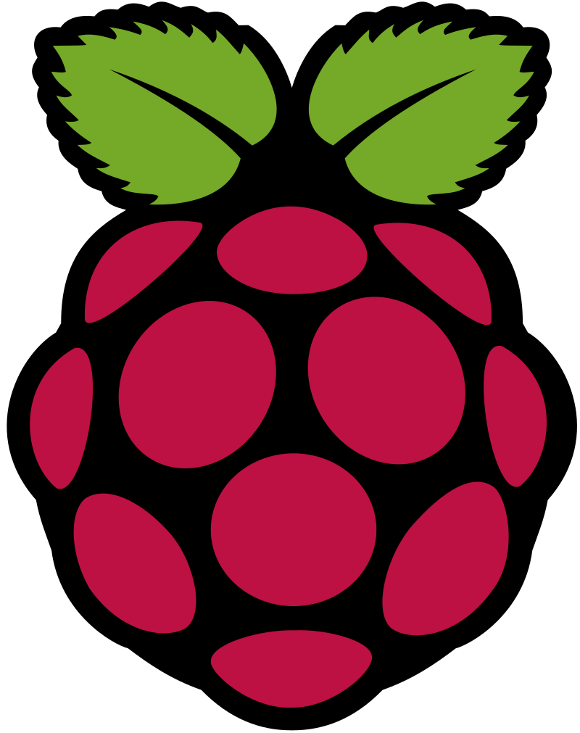
Raspberry Pi Workshop
13.12.2019 @ IPMS
Mario Grafe

Slide 2
Workshop Topics
Grundlagen
Übersicht Raspberry Pi
Erweiterungsmöglichkeiten (HATs)
Einrichtung & Konfiguration
Python & GPIO
Ansteuern von GPIO
Programmbeispiel in Python
Grafische Programmierung
Einsatz von Node-RED zur Automation
Sensry IoT Sensor Plattform
Wifi : IPMSG
User: wowro
Passwort: LHcs7QOA
Github
https://github.com/bix2702/raspi

Slide 3
Grundlagen

Slide 4
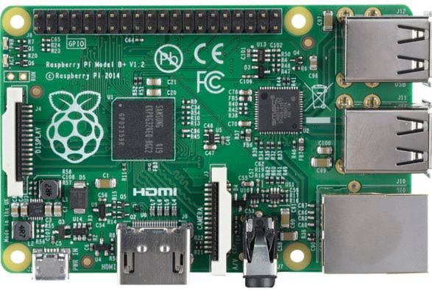
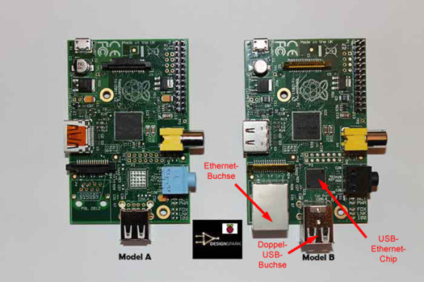
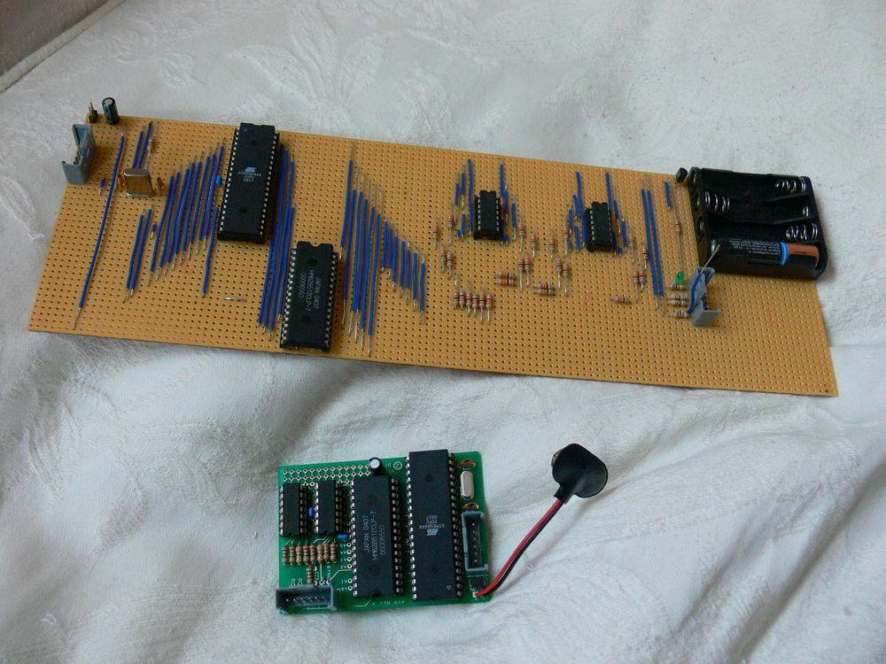

Was ist ein Raspberry Pi
Der „Raspberry Pi“ ist ein von der britischen Raspberry Pi Foundation entwickelter Einplatinencomputer. Der Rechenkern ist ein SoC (ARM-CPU) von Broadcom. Das kompakte Standard-Format ist 85 x 56 mm, daneben gibt es noch kleiner RPi (Zero). Der RPi wurde ursprünglich als Heimcomputer zum Programmieren und Experimentieren entwickelt.
Der erste Raspberry Pi kam 2012 auf den Markt. Ziel war es, junge Menschen zum Programmieren und zur Hardwareentwicklung zu bringen, daher auch der niedrige Preis von 5 .. 60€. Bis Ende 2018 ca. 22 Mio. verkaufte Geräte.
Es existieren verschiedenen Betriebssysteme für den RPi. Üblicherweise wird eine angepasstes Linux-Distribution verwendet (Raspbian). Das System läuft auf einer SD-Karte. Mittlerweile gibt es die Plattform in der 4. Generation.
Alle Infos zum Raspberry Pi gibt es auf: www.raspberry.org
Bilder: https://www.elektronikpraxis.vogel.de/ur-raspberry-pi-handmontiert-mit-atmels-atmega644-a-566443/
Notes:
Der Name wird wie raspberry pie ausgesprochen, das englische Wort für Himbeerkuchen. „Himbeere“ knüpft an die Tradition an, Computer nach Früchten zu benennen, wie etwa Apple oder Acorn.^{[7]} Das „Pi“ steht für „Python interpreter“, ursprünglich sollte der Rechner mit fest eingebautem Interpreter für die Programmiersprache Python geliefert werden, ähnlich wie bei den Heimcomputern der 1980er Jahre fast durchweg ein BASIC-Interpreter eingebaut war.^{[8]}
Das Logo des Projekts wurde im Rahmen eines öffentlich ausgeschriebenen Wettbewerbs ausgewählt. Es zeigt eine stilisierte Himbeere.
Ein Prototyp mit einem Atmel-ATmega644-Mikrocontroller wurde im Jahr 2006 produziert.^{[16]} Die Schaltpläne der Platine wurden veröffentlicht.
Die Leistungen des Gerätes überzeugten die Entwickler nicht. Wegen des damals beginnenden Booms von Smartphones kamen jedoch geeignete ARM-Prozessoren auf den Markt. Man fand mit dem BCM2835 einen günstigen Prozessor mit verhältnismäßig hoher Leistung und entwarf für diese CPU eine neue Mehrlagenplatine. Für den Atmel war man noch mit einer Lochrasterplatine ausgekommen.
Eben Upton – Ingenieur bei Broadcom Europe, Gründer einiger Software-Start-Ups und früherer Direktor im Bereich Informatik am St. John’s College in Cambridge; CEO der Raspberry Pi trading company
Bilder:
Ur-Raspberry Pi:Philip Colligan, CEO of the RPi Foundation; Eben Upton, CEO of RPi Trading und Entwickler des Raspberry Pisi; David Cleevely, Chair of the Board of Trustees, mit dem Prototyp des RPi, den Eben 2006 entwickelte.
Taktete der Urahn des Raspberry Pi von 2006 noch mit schlappen 22,1 MHz, brachte es der erste offizielle Raspberry Pi von 2012, Raspberry Pi B, bereits auf 700 MHz, angetrieben von Broadcoms BCM2835-SoC.
Eben Upton, Entwickler des Raspberry Pis, arbeitete zur Zeit der Fertigung des ersten offiziellen Raspberry Pis bei Broadcom, sicher einer der Gründe für die spätere Entscheidung, einen Broadcom-SoC zu wählen.
In puncto Speicher war der Prototyp des Raspberry Pis von 2006 mit 512K SRAM für Daten-und Framebuffer-Speicher bestückt – Raspberry Pi B verfügte über 512 MB LPDDR2-SDRAM.
Eben Upton zum Raspberry-Pi-Prototyp von 2006: „Am Ende erkannte ich, dass eine wesentlich höhere Leistung und ein Allzweck-Betriebssystem erforderlich waren ....
2012 brachte die gemeinnützige Organisation Raspberry Pi Foundation das erste offizielle Modell, den Raspberry Pi B, auf den Markt: Ausgestattet mit Broadcoms BCM2836-SoC (ARMv6) mit 700 MHz Takt, Broadcoms Dual Core Videocore 4 für HD-Videos (1080p), HDMi 1.3/1.4 und 26 GPIO-Pins für die Ansteuerung externer Geräte und ausgelegt für das Betriebssystem Linux sollte Raspberry Pi für wenig Geld (rund 30 Euro) allen Schülern und Studenten, auch weniger gut betuchten, den Zugang zum Internet und Office-Programmen eröffnen.

Slide 5
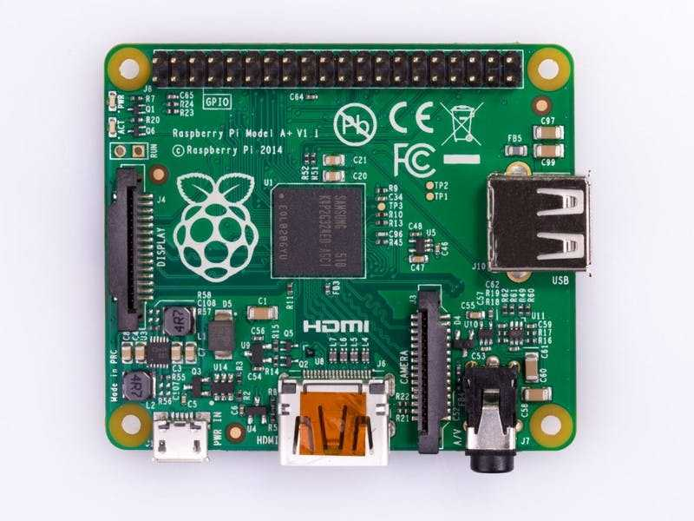
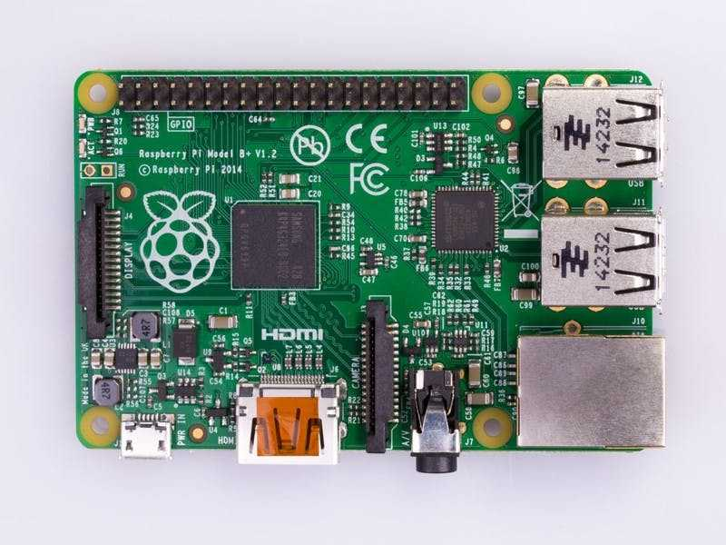
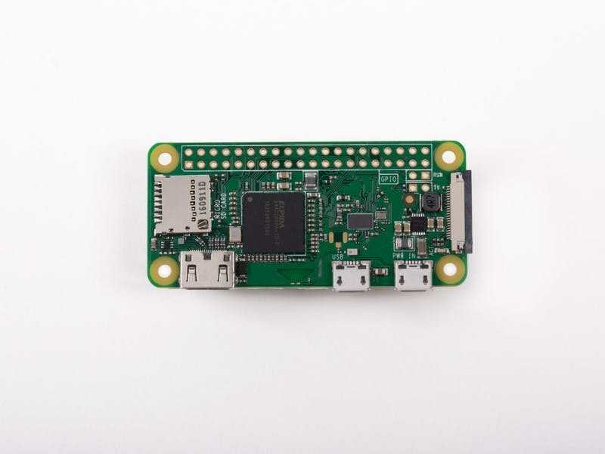
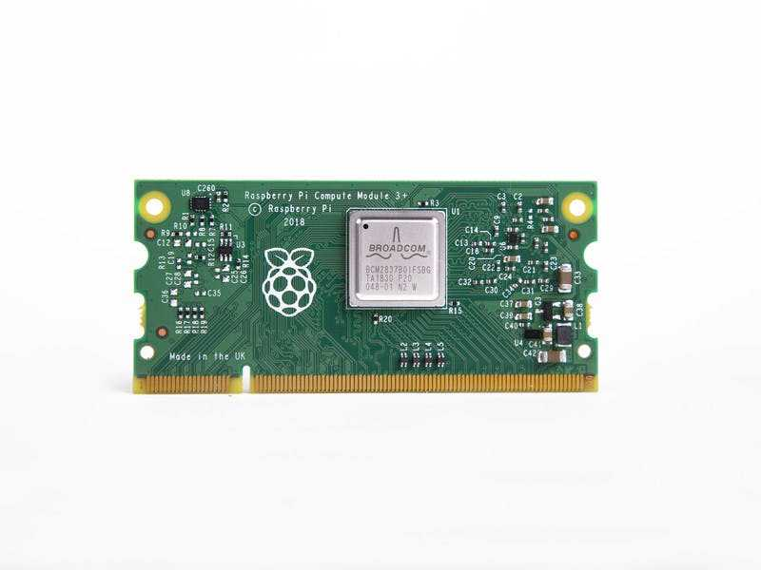
Welche Modelle gibt es?
 | Modell A/A+ | Modell B/B+ | Zero W/WH | Compute Module
Version 1 / BCM2835 1 Core, ARMv6 | April 2012 (A) Nov 2014 (A+) 700MHz, 256MB | April 2012 (B) Juli 2014 (B+) 700MHz, 512MB | Nov 2015: Zero Feb 2017: W Jan 2018: WH 1Ghz, 512MB | Juni 2014 700MHz, 512MB
Version 2 / BCM2836 4 Cores, ARMv7 |  | Feb 2015 900MHz, 1GB
Version 3 / BCM2837 4 Cores, ARMv8 |  | Feb 2016 1,2GHz, 1GB März 2018 1,4GHz, 1GB
Version 4 / BCM2711 4 Cores, ARMv8 |  | Jun 2019 (B) 1,5GHz, 1..4GB
https://de.wikipedia.org/wiki/Raspberry_Pi
https://www.datenreise.de/raspberry-pi-unterschiede-zwischen-den-modellen/

Slide 6
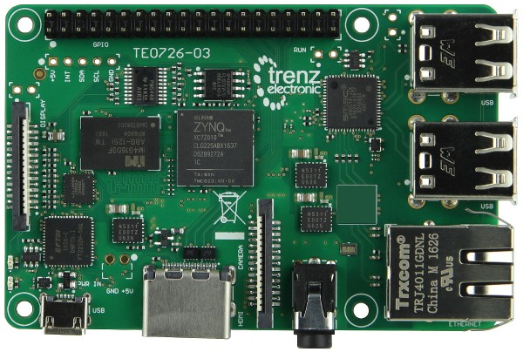
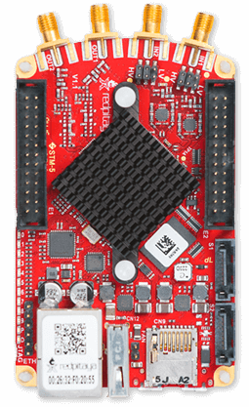
Raspberry Pi Clone
Es gibt zahlreiche Raspberry Pi Clone: Asus Tinker Board, ODroid-C1, Rock Pi
Interessante Alternativen für Labor-Einsatz:
Zynqberry von Trenz:
Xilinx Zynq 7010 SoC
Rapsberry Pi Formfaktor
STEMLAB von Red Pitaya:
Xilinx Zynq 7010 SoC
2 x 125MS/s ADC, 14Bit, 50MHz analoge BW
2 x 125MHz/s DAC, 14Bit, 50MHz analoge BW

Slide 7
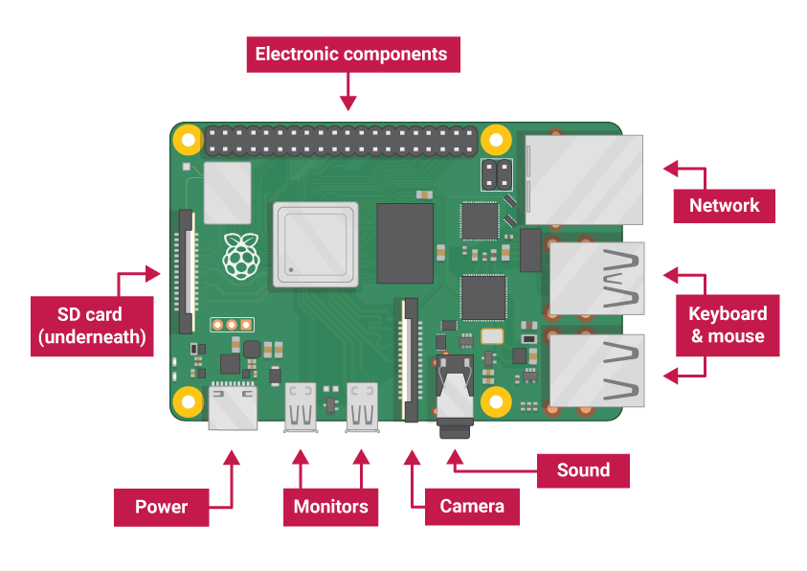
Was kann ich damit machen?
Raspberry 4B
Quelle: https://projects.raspberrypi.org/en/projects/raspberry-pi-setting-up/4
Embedded Plattform → insbesondere GPIO Pins
Ab Raspberry Pi Version 3 → mit On-Board WiFi + Bluetooth!
Notes:
Abbildung Raspberry Pi 4 → zweimal microHDMI anstatt einmal HDMI

Slide 8
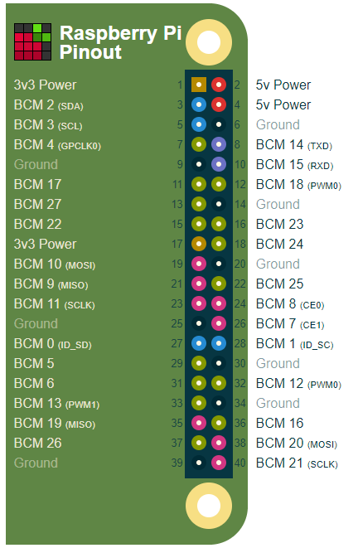
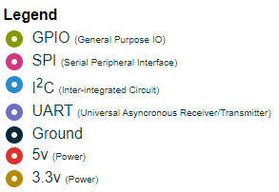
Was kann ich damit machen?
Quelle: https://pinout.xyz/
SPI, I2C, UART, PWM, GPIO, Power, GND, …
https://www.raspberrypi.org/documentation/usage/gpio/
https://pinout.xyz/

Slide 9
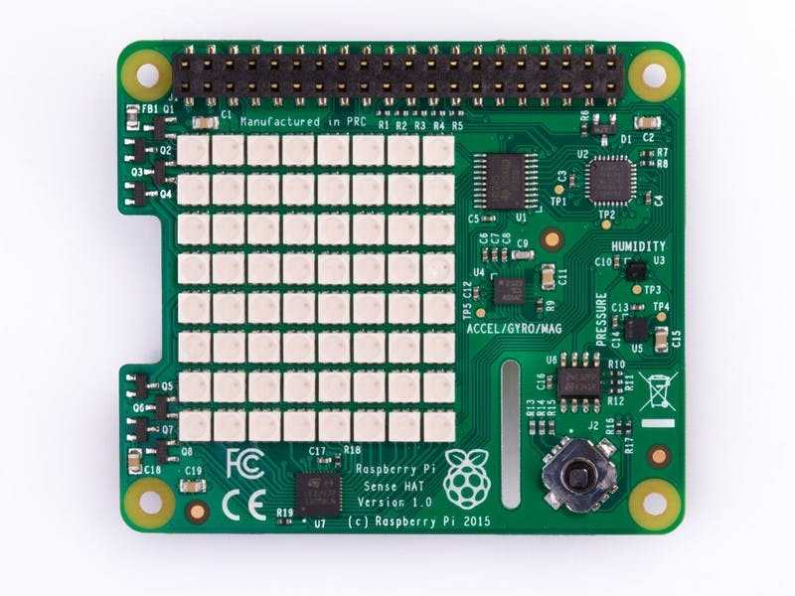
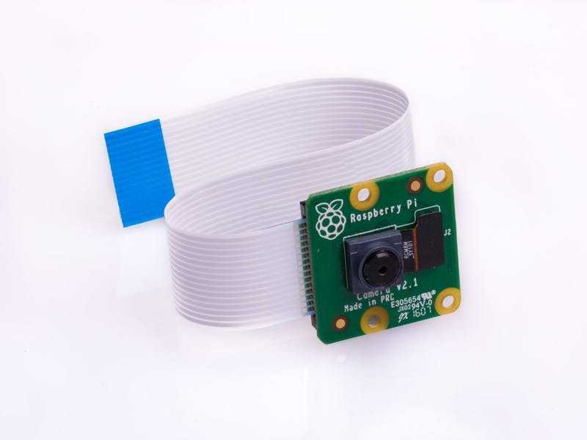
Raspberry Pi HATs & Module
HATs → Physische Erweiterungen
Offizielle HATs & Module:
TV HAT: https://www.raspberrypi.org/products/raspberry-pi-tv-hat/
Sense HAT: https://www.raspberrypi.org/products/sense-hat/
PoE HAT: https://www.raspberrypi.org/products/poe-hat/
Camera Module: https://www.raspberrypi.org/products/camera-module-v2/
Viele „inoffizielle“ HATs:
Pimoroni: https://shop.pimoroni.com/collections/hats?filter=HATs+%26+pHATs
Adafruit: https://www.adafruit.com/category/286
Rasppishop: https://www.rasppishop.de/Erweiterungen
BerryBase: https://www.berrybase.de/raspberry-pi-co/raspberry-pi/erweiterungsboards/
Üblicherweise mit Treibern

Slide 10
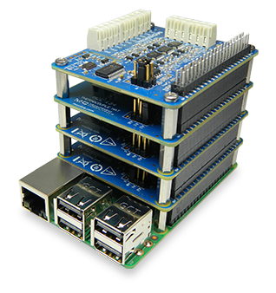
MCCDAQ HATs in der Prüf- und Messtechnik
HATs für den Laboreinsatz
Analog Inputs + Outputs, Thermoelemente…
https://www.mccdaq.de/DAQ-HAT.aspx

Slide 11



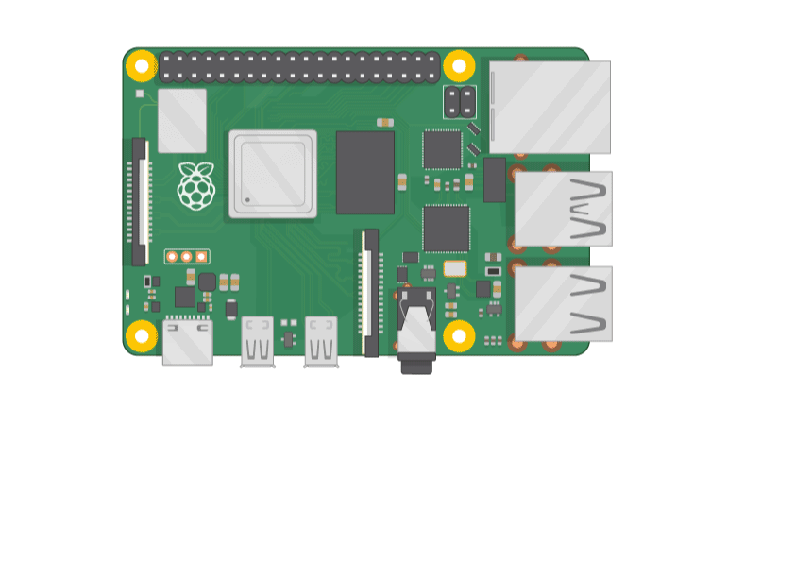

Einsatzmöglichkeiten
Möglichkeit 1:
Möglichkeit 2:
Desktop
Remote
WiFi / Lan

Slide 12
Einrichten des Systems
Was wird benötigt
Raspberry Pi, SD-Karte, USB-Netzteil (2,5 .. 3A), Tastatur, Maus, Monitor, SD-Card-Reader
Step 1: System auf SD-Karte
1. Download NOOBS: https://www.raspberrypi.org/downloads/
2. Download SD Formatter oder Win32DiskImager
3. Extract NOOBS zip-archive
4. Copy image to SD-Card
Notes:
NOOBS: New Out Of the Box Software:
NOOBS ist kein Betriebssystem, sondern eine Art Bootmanager, der die auch die Möglichkeit bietet, die gewünschte Linux-Distribution auf die SD-Speicherkarte zu installieren. Es ist also eine einfache Möglichkeit einfach mal verschiedene Linux-Distributionen auf Probe zu installieren und zu testen. Ein damit installiertes Raspbian unterscheidet sich nicht durch ein von Hand installiertes Raspbian.

Slide 13
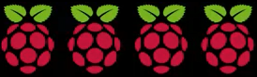
Einrichten des Systems
Step 2: Power-Up
1. SD-Karte in Raspberry Pi stecken
2. Monitor, Tastatur, Maus, Stromversorgung anschließen
3. Power-Up Raspberry Pi
https://projects.raspberrypi.org/en/projects/raspberry-pi-setting-up

Slide 14
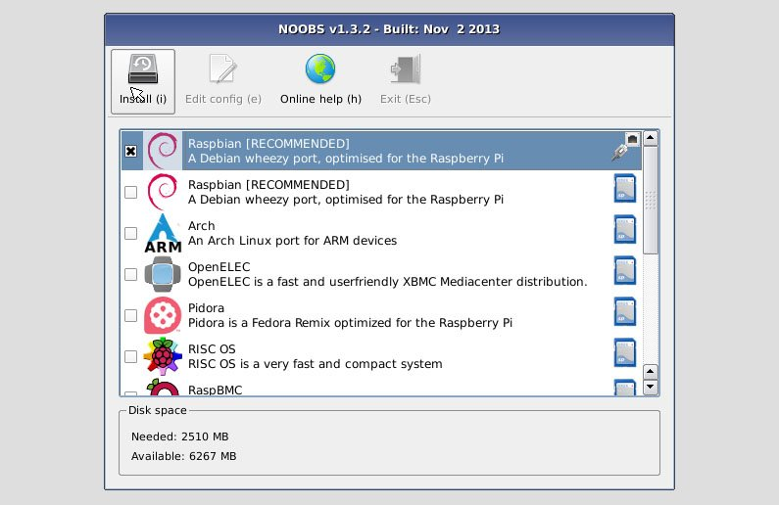
Einrichten des Systems
Step 3: Installation des Linux-Systems
1. System auswählen → Raspbian

Slide 15
Einrichten des Systems
Step 4: System starten
User: pi
Passwort: raspberry
Wifi :IPMSG
User: wowro
Passwort: LHcs7QOA

Slide 16
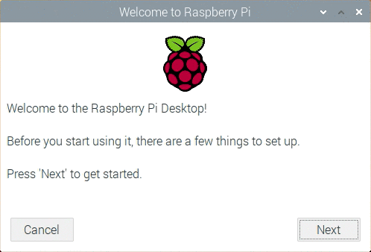
Einrichten des Sytems
Step 5: Setup abschließen
1- Passwort setzen
2. Sprache einstellen
3. WiFi verbinden
4. Update Software
https://projects.raspberrypi.org/en/projects/raspberry-pi-using

Slide 17
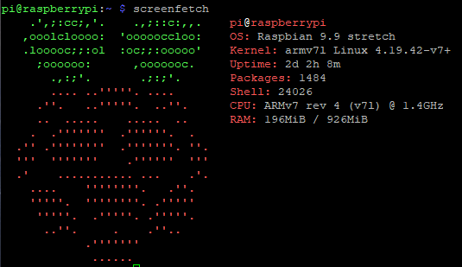
Nützliche System-Tools
System Update/Upgrade
pi@raspberrypi:~ $ sudo apt-get update
pi@raspberrypi:~ $ sudo apt-get upgrade
pi@raspberrypi:~ $ sudo apt-get dist-upgrade
System-Konfiguration
pi@raspberrypi:~ $ sudo raspi-config → Link
System Parameter auslesen:
pi@raspberrypi:~ $ vcgencmd commands → Link
System Überblick:
pi@raspberrypi:~ $ sudp apt install screenfetch
pi@raspberrypi:~ $ screenfetch
GPIO-Belegung
pi@raspberrypi:~ $ pinout → Link

Slide 18
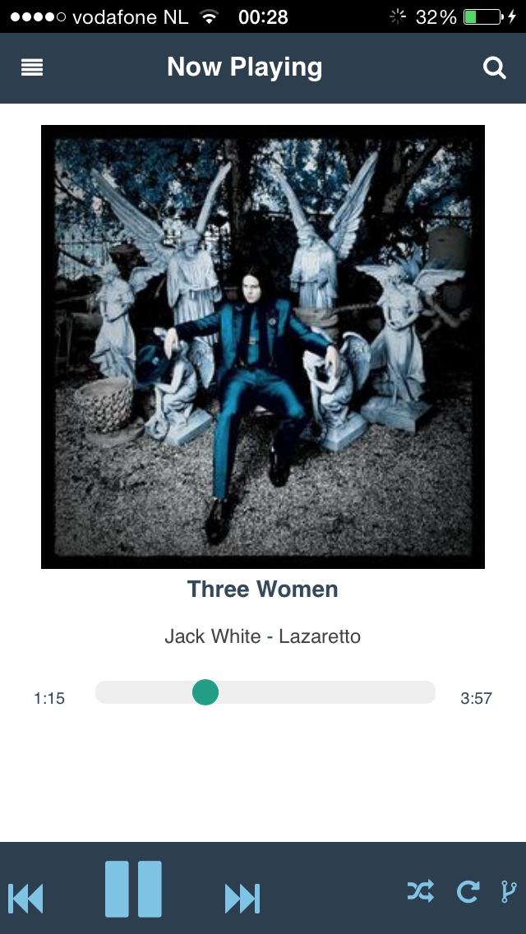
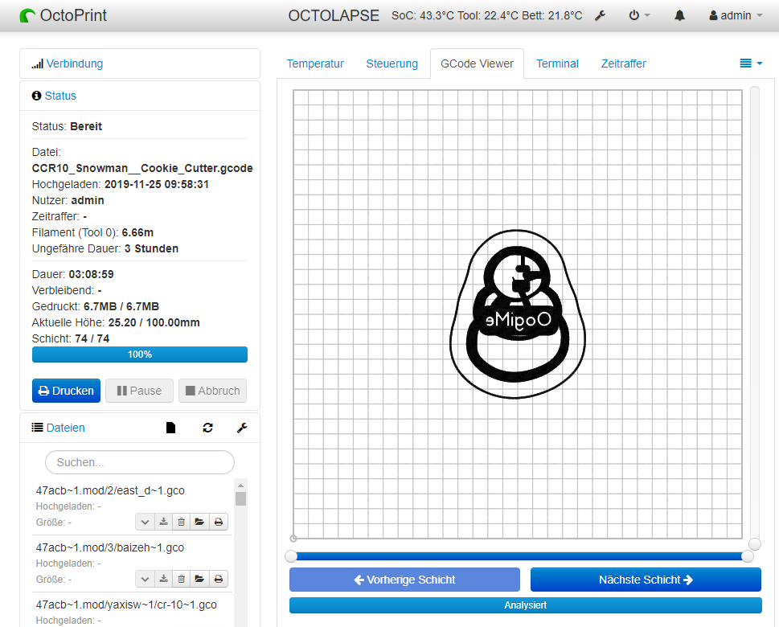
Weitere Raspberry Pi Betriebssysteme
Es gibt jede Menge fertige Distributionen für verschiedene Einsatzzwecke:
Allgemeine Distribution:
Linux-Distributionen → Pidora, Ubuntu Mate, Arch Linux, …
Windows → Windows IoT
Android → Android Things
AmigaOS → AROS
Spezielle Distributionen:
Media-Center → OSMC, Kodi, …
Streaming Client → PiMusicBox, ModiPy, …
Router → OpenWRT
3D Printer Server → OctoPi
Retro Spieleconsole → RetroPi
Überblick:
https://www.raspberrypi.org/downloads/
https://www.elektronik-kompendium.de/sites/raspberry-pi/2002091.htm

Slide 19
GPIO & Python

Slide 20
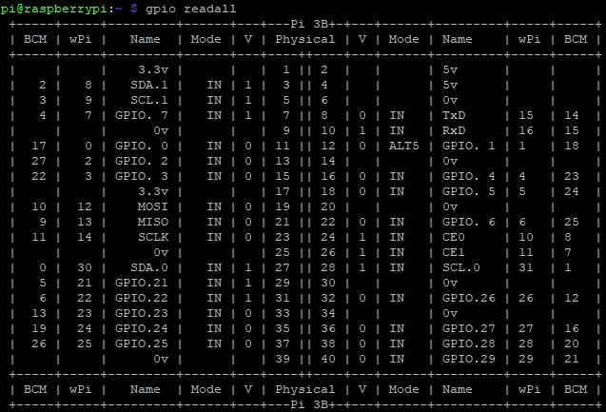
GPIOs
Alle Schnittstellen unter /sys/class/… im Filesystem eingebunden
Ansprechen über Filesystem oder mit dem Tool „gpio“ (Link)

Slide 21
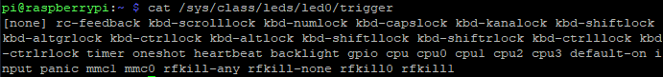
Ansteuern der GPIOs via Filesystem
Steuerung der on-board LED:
Trigger abschalten:
LED an/aus;:

Slide 22
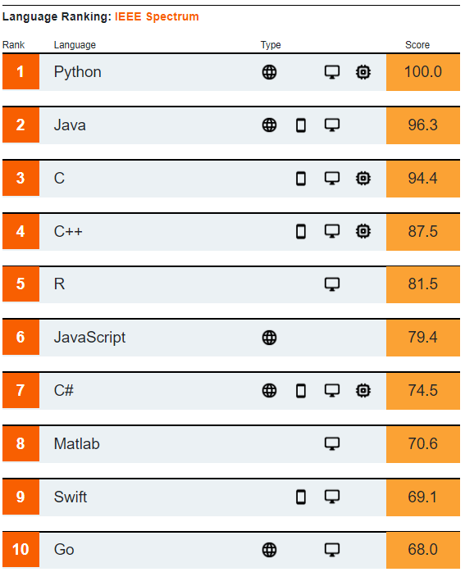
Warum Python?
Python ist 2019 meistgenutzte Programmiersprache für Embedded/Desktop/Web:
IEEE Spectrum: Link
Quelle: https://spectrum.ieee.org/computing/software/the-top-programming-languages-2019

Slide 23
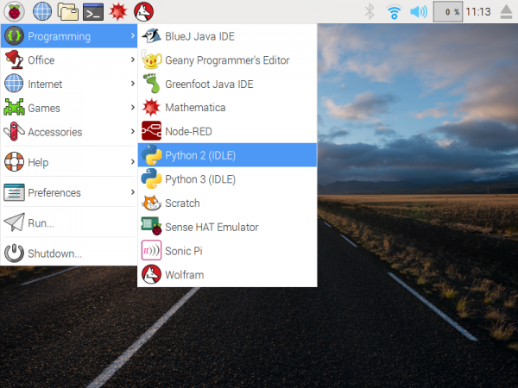
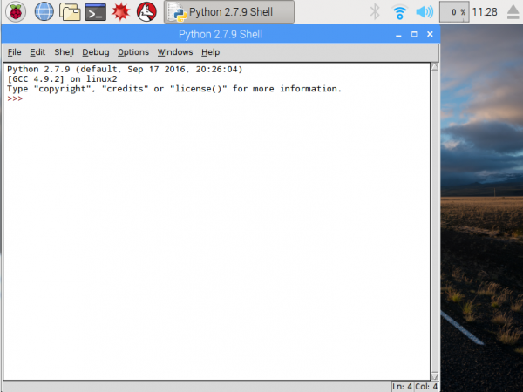
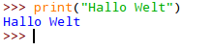
Einführung in die Raspberry Pi Programmierung mit Python
Programmieren auf RPi: C, C++, C#, Python, Scripting
Python vorinstalliert → Raspberry Pi ideal für Python!
„Hallo Welt“ in Python:

Slide 24
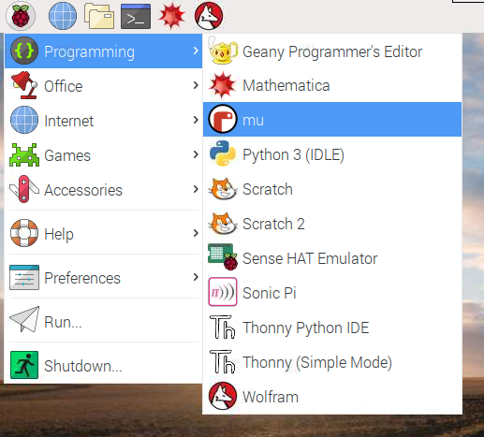
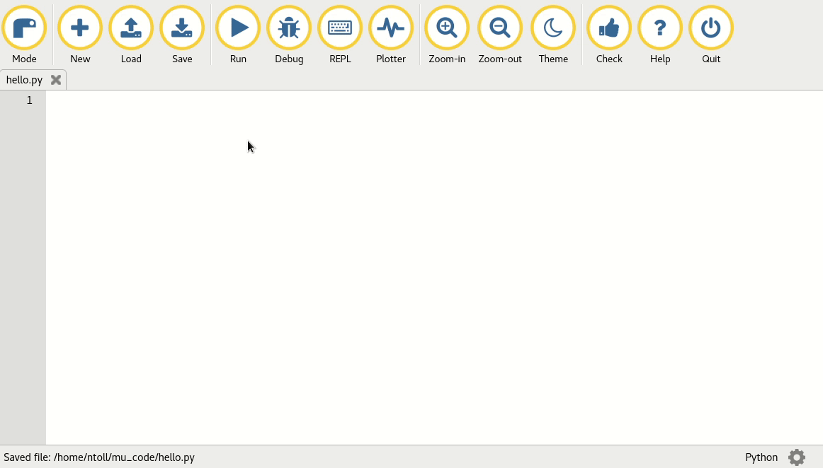
Python: Mu-Editor
Simple Python-IDE: https://codewith.mu/
Installation: sudo apt install mu-editor
https://www.raspberrypi.org/blog/mu-python-ide/
https://codewith.mu/en/howto/1.0/install_raspberry_pi

Slide 25
GPIOs verwenden mit Python
In Python:
RPi.GPIO-Bibliothek:
sudo pip install RPi.GPIO
sudo pip3 install RPi.GPIO
sudo apt install python-rpi.gpio
sudo apt install python3-rpi.gpio
http://raspberrypiguide.de/howtos/raspberry-pi-gpio-how-to/
https://pypi.org/project/RPi.GPIO/
gpiozero-Bibliothek
sudo pip install gpiozero
sudo pip3 install gpiozero
sudo apt install python-gpiozero
sudo apt install python3-gpiozero
https://gpiozero.readthedocs.io/
https://www.raspberrypi.org/documentation/usage/gpio/python/README.md

Slide 26
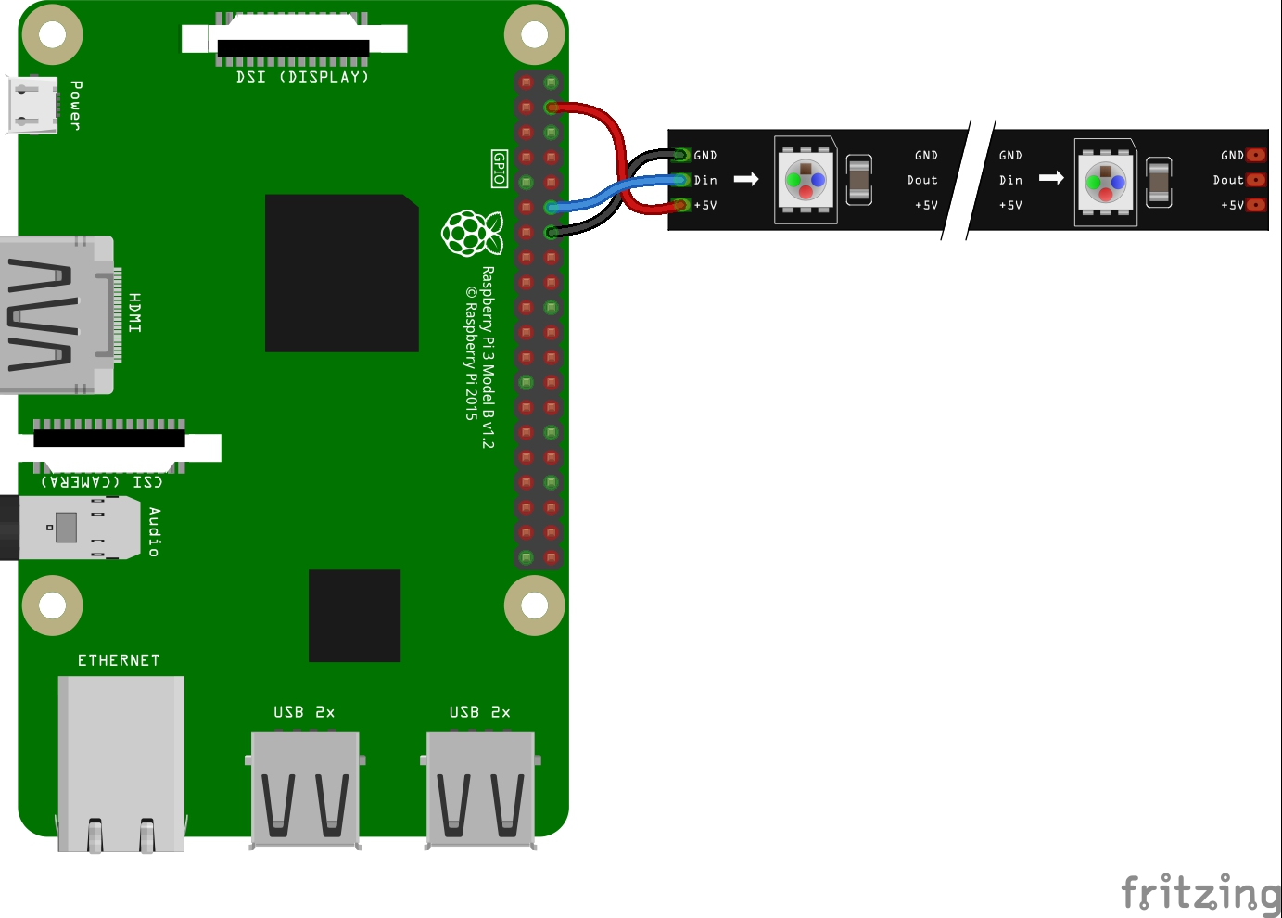
CPU Temp Monitor mit LED-Streifen
Ziel: Auslesen der CPU Temperatur und Ausgabe auf der LED-Leiste
Vorbereitung:
1. LED-Leiste anstecken:
Pi 5V → LED 5V
Pi GND → LED GND
Pi GPIO18 → LED Din
2. Installieren der Treiber: sudo pip3 install rpi_ws281x
Quellen: https://github.com/rpi-ws281x/rpi-ws281x-python
https://learn.adafruit.com/neopixels-on-raspberry-pi/raspberry-pi-wiring
https://learn.adafruit.com/neopixels-on-raspberry-pi/raspberry-pi-wiring

Slide 27
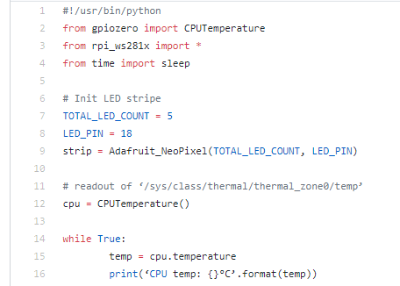
CPU Temp Monitor mit LED-Streifen
Download Python „script.py“ from Github: https://github.com/bix2702/raspi

Slide 28
CPU Temp Monitor mit LED-Streifen
Test:
Start Python-Script: Run in Mu-Editor
Open Terminal:
Install Sysbench: sudo apt install sysbench
sysbench --test=cpu --cpu-max-prime=20000 run

Slide 29
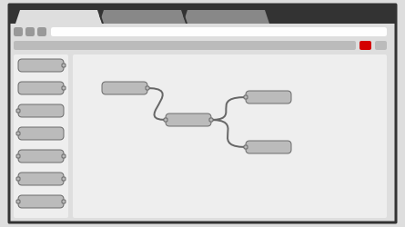
Node-RED
Browser-basiertes grafisches Programmiertool zur Verdrahtung von Hardware, APIs und Online Services
Basiert auf node.js (Language: Javascipt)
Installation: https://nodered.org/docs/getting-started/raspberrypi
Programmierung von „Flows“ unter Verwendung von „Nodes“
https://nodered.org/

Slide 30
Node-RED
Ist in den Repositories von Raspbian als „Empfohlene Software“ enthalten.
Installation über Paketmanager:
Noed-RED: sudo apt install nodered
Paketmanager für Node-RED: sudo apt install npm
Installation über Script (empfohlen):
bash <(curl -sL https://raw.githubusercontent.com/node-red/linux-installers/master/deb/update-nodejs-and-nodered)
Als Service starten: sudo systemctl enable nodered.service
Service commands:
Service starten: node-red-start
Service stoppen: node-red-stop
Service neu starten: node-red-restart
Display logs: node-red-log

Slide 31
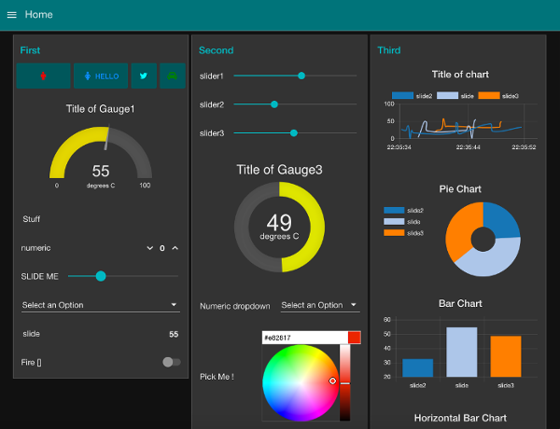
Node-RED
Zugriff:
Lokaler Browser: http://localhost:1880
Client: http://raspberrypi:1880
Pakete („Nodes“) installieren (https://nodered.org/docs/user-guide/runtime/adding-nodes):
Terminal: npm install node-red-{example node name}
Über grafische Oberfläche: “Manage Palette”
Add-ons: https://flows.nodered.org/
Empfohlene Erweiterung:
Dashboard: https://flows.nodered.org/node/node-red-dashboard
Zugriff: http://localhost:1880/ui
Beispiel Flow: https://flows.nodered.org/flow/25af5334a79d6c02d6413968a8bff572

Slide 32
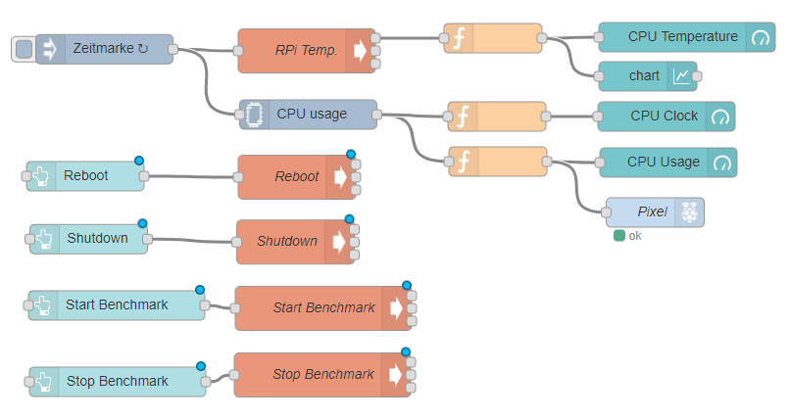
Node-Red Beispiel Flow
Installation: https://flows.nodered.org/node/node-red-node-pi-neopixel
Terminal: curl -sS get.pimoroni.com/unicornhat | bash
Terminal: npm install node-red-node-pi-neopixel oder „Manage Palette“
Flow:
Notes:
[{"id":"263f8c55.521e24","type":"tab","label":"CPU Status","disabled":false,"info":""},{"id":"22976d62.011c02","type":"ui_gauge","z":"263f8c55.521e24","name":"","group":"dcaa2656.61bd18","order":2,"width":0,"height":0,"gtype":"gage","title":"CPU Temperature","label":"C","format":"{{value}}","min":0,"max":"100","colors":["#00b500","#e6e600","#ca3838"],"x":746,"y":88,"wires":[]},{"id":"3b641584.ab765a","type":"exec","z":"263f8c55.521e24","command":"vcgencmd measure_temp","addpay":false,"append":"","useSpawn":"","timer":"","oldrc":false,"name":"RPi Temp.","x":358,"y":102,"wires":[["8b535c1f.79c5c"],[],[]]},{"id":"bfb5874c.ce3128","type":"inject","z":"263f8c55.521e24","name":"","topic":"","payload":"","payloadType":"date","repeat":"1","crontab":"","once":false,"onceDelay":"","x":151.5,"y":100.25,"wires":[["3b641584.ab765a","d6c0a456.ec1c98"]]},{"id":"8b535c1f.79c5c","type":"function","z":"263f8c55.521e24","name":"","func":"str = msg.payload\nmsg.payload = str.substring(5,9);\nreturn msg;","outputs":1,"noerr":0,"x":548,"y":89,"wires":[["22976d62.011c02","87136915.147578"]]},{"id":"d4bd95c0.e1ebe8","type":"ui_button","z":"263f8c55.521e24","name":"","group":"2c707843.c51be8","order":2,"width":0,"height":0,"label":"Reboot","color":"","bgcolor":"","icon":"","payload":"","payloadType":"str","topic":"","x":125,"y":289,"wires":[["9a198b8c.54c198"]]},{"id":"9a198b8c.54c198","type":"exec","z":"263f8c55.521e24","command":"sudo reboot","addpay":false,"append":"","useSpawn":"","timer":"","oldrc":false,"name":"Reboot","x":341,"y":290,"wires":[[],[],[]]},{"id":"3beffeeb.5b9fa2","type":"ui_button","z":"263f8c55.521e24","name":"","group":"2c707843.c51be8","order":3,"width":0,"height":0,"label":"Shutdown","color":"","bgcolor":"red","icon":"","payload":"","payloadType":"str","topic":"","x":128.5,"y":353.25,"wires":[["36b1552f.58301a"]]},{"id":"36b1552f.58301a","type":"exec","z":"263f8c55.521e24","command":"sudo shutdown -h now","addpay":false,"append":"","useSpawn":"","timer":"","name":"Shutdown","x":339.5,"y":356.25,"wires":[[],[],[]]},{"id":"87136915.147578","type":"ui_chart","z":"263f8c55.521e24","name":"","group":"dcaa2656.61bd18","order":3,"width":0,"height":0,"label":"","chartType":"line","legend":"false","xformat":"HH:mm:ss","interpolate":"linear","nodata":"","dot":false,"ymin":"","ymax":"","removeOlder":"1","removeOlderPoints":"100","removeOlderUnit":"3600","cutout":0,"useOneColor":false,"colors":["#1f77b4","#aec7e8","#ff7f0e","#2ca02c","#98df8a","#d62728","#ff9896","#9467bd","#c5b0d5"],"useOldStyle":true,"outputs":1,"x":706,"y":128,"wires":[[]]},{"id":"f942dbb6.b3e638","type":"ui_gauge","z":"263f8c55.521e24","name":"","group":"dcc34058.56091","order":2,"width":0,"height":0,"gtype":"gage","title":"CPU Clock","label":"MHz","format":"{{value}}","min":"600","max":"1400","colors":["#00b500","#e6e600","#ca3838"],"seg1":"","seg2":"","x":725,"y":169,"wires":[]},{"id":"5f1c1304.c07f7c","type":"ui_button","z":"263f8c55.521e24","name":"","group":"2c707843.c51be8","order":3,"width":0,"height":0,"passthru":false,"label":"Start Benchmark","tooltip":"","color":"","bgcolor":"","icon":"","payload":"","payloadType":"str","topic":"","x":157,"y":421,"wires":[["ceb519ef.5f3198"]]},{"id":"ceb519ef.5f3198","type":"exec","z":"263f8c55.521e24","command":"sudo sysbench --test=cpu --cpu-max-prime=20000 run","addpay":false,"append":"","useSpawn":"","timer":"","oldrc":false,"name":"Start Benchmark","x":368,"y":424,"wires":[[],[],[]]},{"id":"771d608f.8c877","type":"ui_button","z":"263f8c55.521e24","name":"","group":"2c707843.c51be8","order":3,"width":0,"height":0,"passthru":false,"label":"Stop Benchmark","tooltip":"","color":"","bgcolor":"","icon":"","payload":"","payloadType":"str","topic":"","x":158,"y":499,"wires":[["a741e4c1.22c158"]]},{"id":"a741e4c1.22c158","type":"exec","z":"263f8c55.521e24","command":"sudo killall sysbench","addpay":false,"append":"","useSpawn":"","timer":"","oldrc":false,"name":"Stop Benchmark","x":367,"y":492,"wires":[[],[],[]]},{"id":"21a92443.e0546c","type":"rpi-neopixels","z":"263f8c55.521e24","name":"Pixel","pixels":"6","bgnd":"0,0,0","fgnd":"128,0,0","wipe":"40","mode":"pcent","rgb":"rgb","brightness":"100","gamma":true,"x":713.5,"y":267,"wires":[]},{"id":"d6c0a456.ec1c98","type":"cpu","z":"263f8c55.521e24","name":"","msgCore":false,"msgOverall":false,"msgArray":true,"msgTemp":false,"x":359.5,"y":167,"wires":[["1bab8dfd.ac5472","1b88d5cc.2fe66a"]]},{"id":"1bab8dfd.ac5472","type":"function","z":"263f8c55.521e24","name":"","func":"str = msg.payload\nmsg.payload = (str[0].usage+str[1].usage+str[2].usage+str[3].usage)/4;\nreturn msg;","outputs":1,"noerr":0,"x":553,"y":215,"wires":[["dcca99cf.69aad8","21a92443.e0546c"]]},{"id":"1b88d5cc.2fe66a","type":"function","z":"263f8c55.521e24","name":"","func":"str = msg.payload\nmsg.payload = (str[0].speed+str[1].speed+str[2].speed+str[3].speed)/4;\nreturn msg;","outputs":1,"noerr":0,"x":552,"y":169,"wires":[["f942dbb6.b3e638"]]},{"id":"dcca99cf.69aad8","type":"ui_gauge","z":"263f8c55.521e24","name":"","group":"dcc34058.56091","order":2,"width":0,"height":0,"gtype":"gage","title":"CPU Usage","label":"","format":"{{value}}","min":"1","max":"100","colors":["#00b500","#e6e600","#ca3838"],"seg1":"","seg2":"","x":727,"y":216,"wires":[]},{"id":"dcaa2656.61bd18","type":"ui_group","z":"","name":"Col1","tab":"d800689d.b3ed18","order":1,"disp":false,"width":"6"},{"id":"2c707843.c51be8","type":"ui_group","z":"","name":"Actions","tab":"d800689d.b3ed18","order":4,"disp":true,"width":"6"},{"id":"dcc34058.56091","type":"ui_group","z":"","name":"Col2","tab":"d800689d.b3ed18","order":2,"disp":false,"width":"6"},{"id":"d800689d.b3ed18","type":"ui_tab","z":"","name":"RPi Control","icon":"dashboard","order":1}]

Slide 33
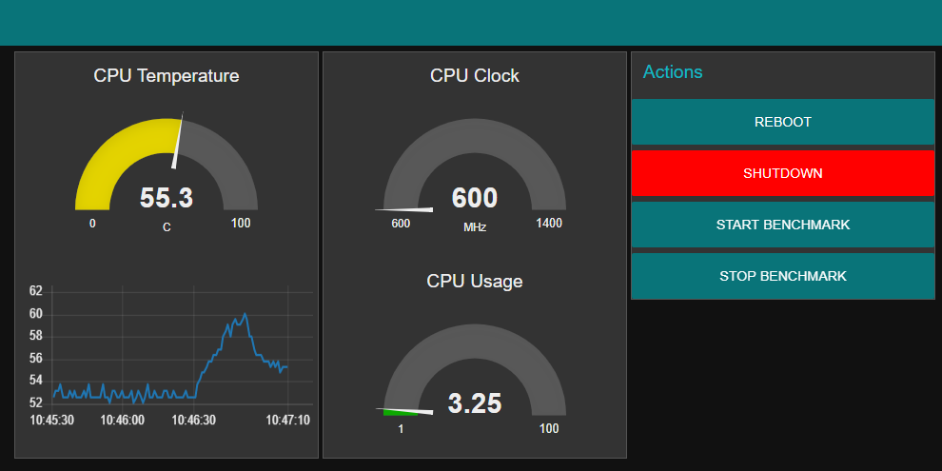
Node-Red Beispiel Dashboard
Dashboard:

Slide 34
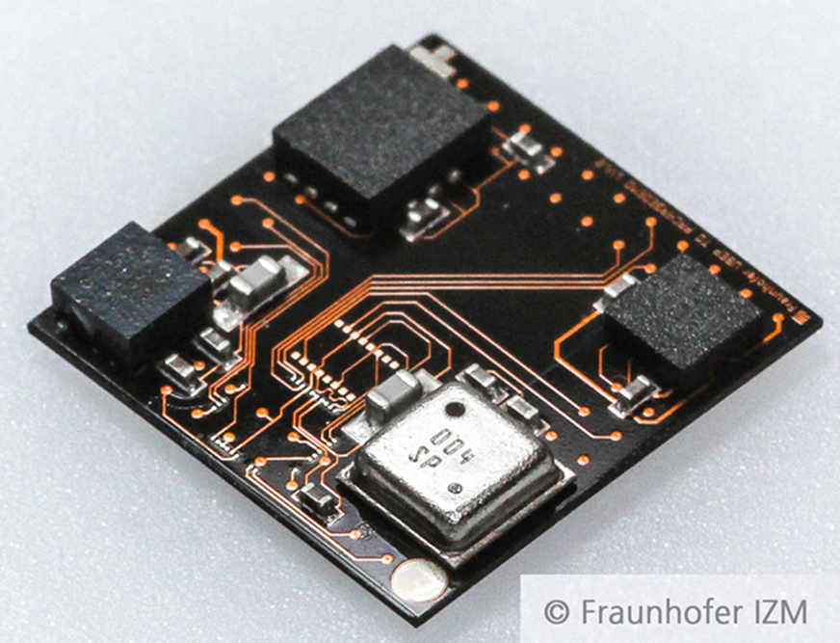
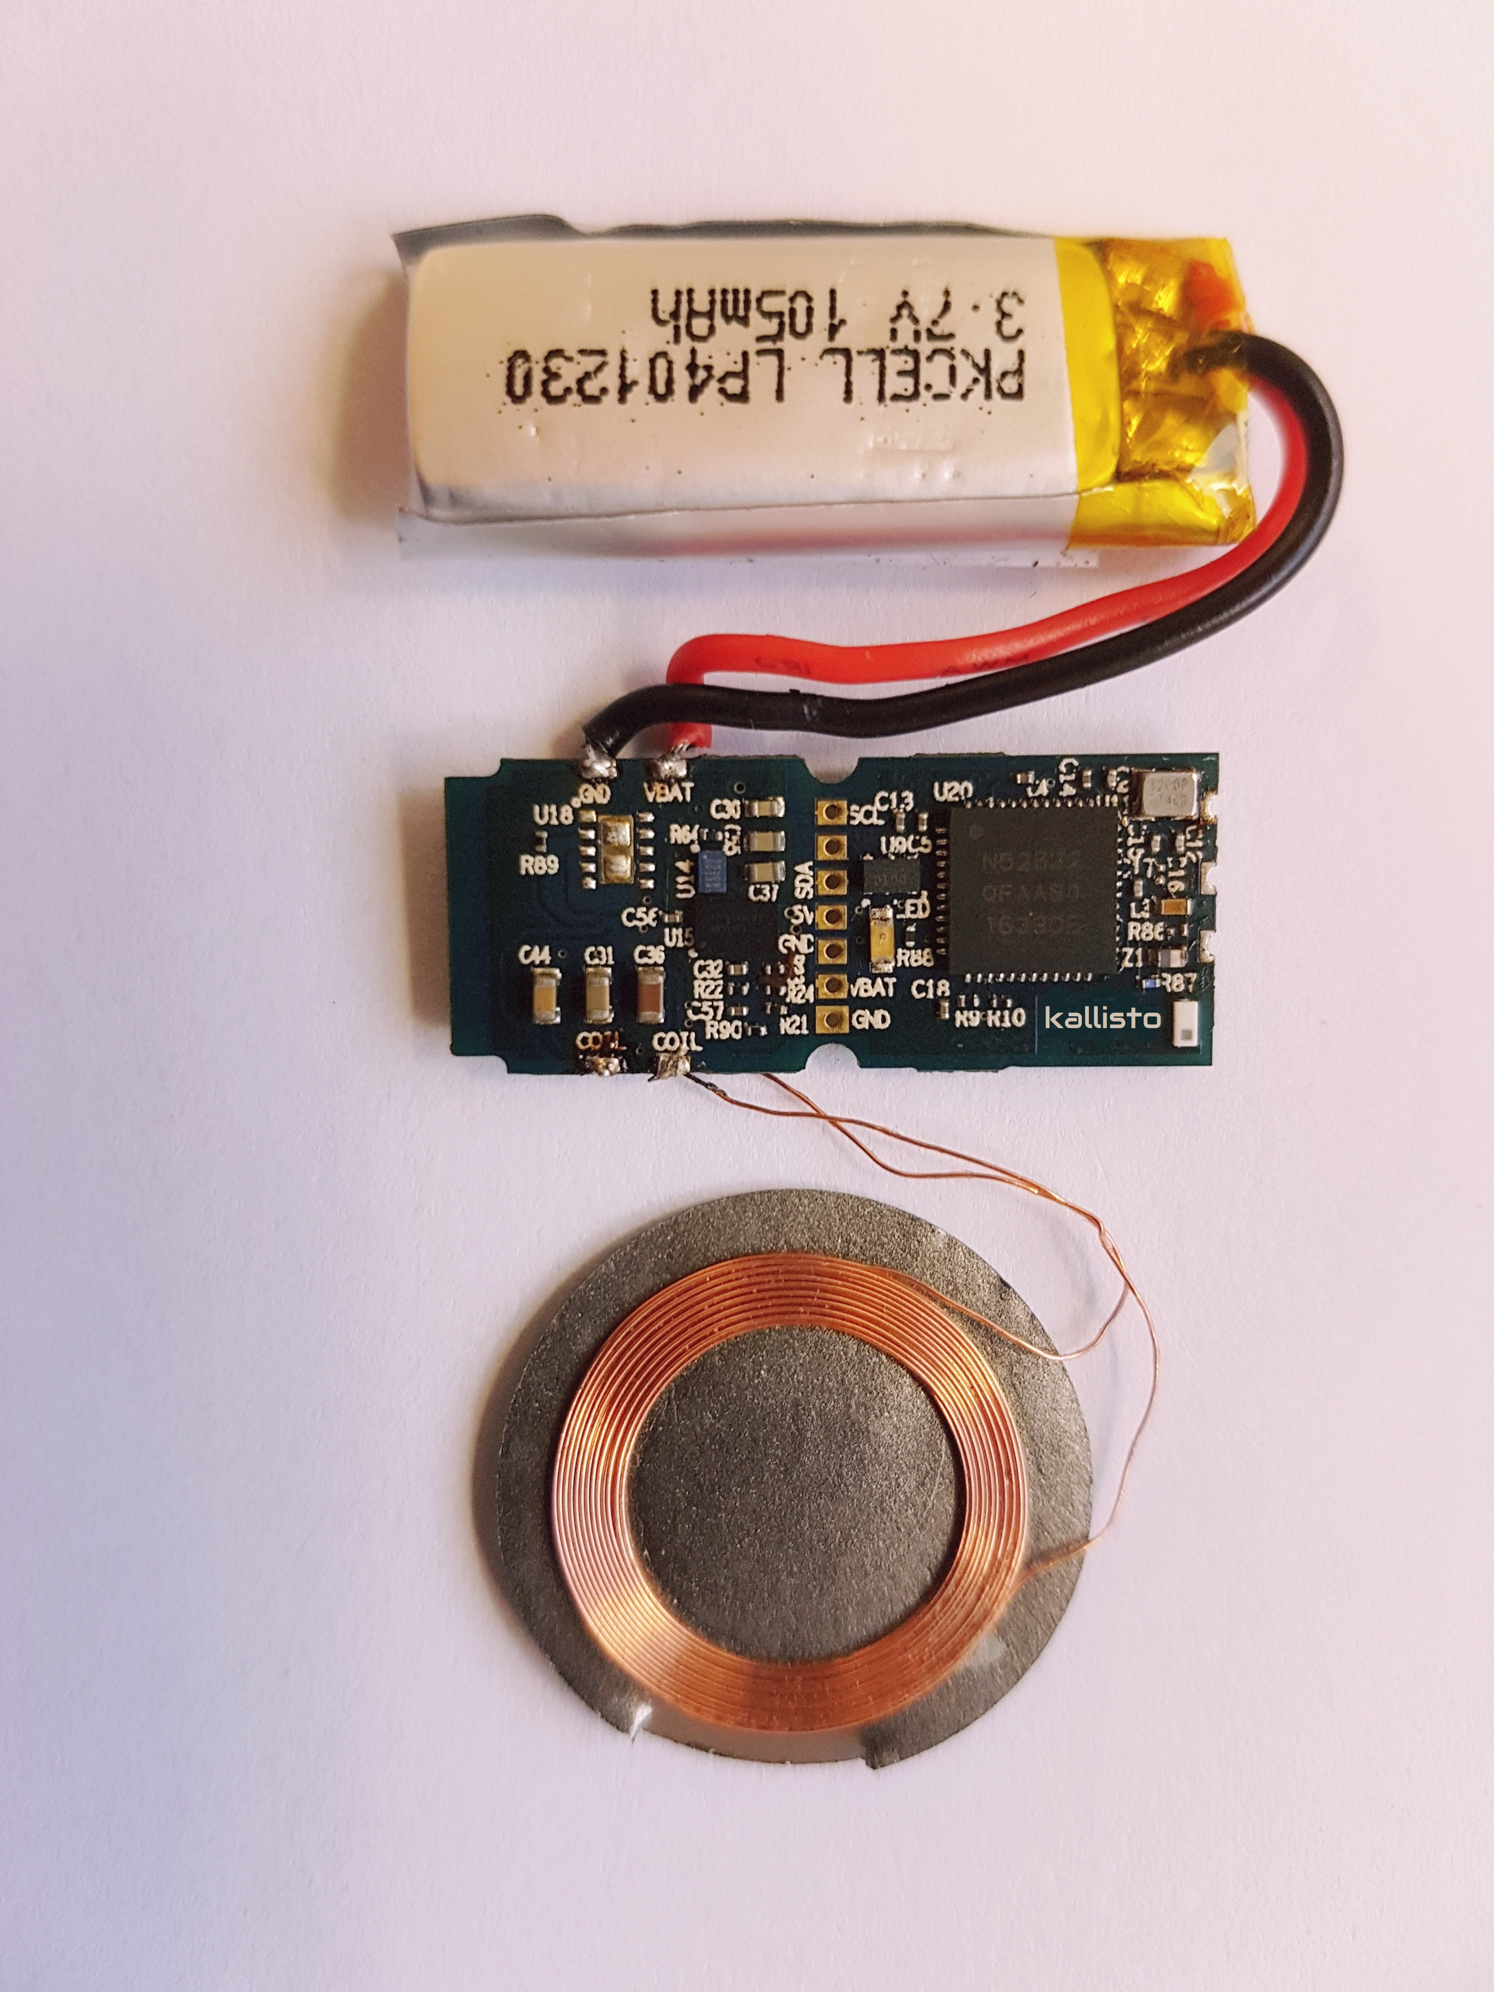
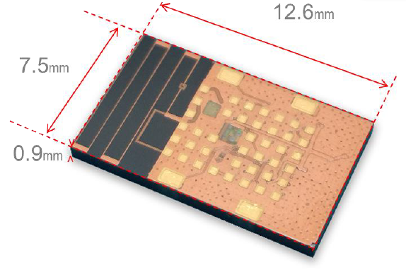
Sensry
Vermarktung und Verwertung ultrakompakter IoT Sensor Plattformen:
„Sensry Ganymed“ → aus Projekt „Universal Sensor Platform“ (USeP)
RISC-V Cluster Core (gefertigt bei GloFo 22FDX)
3D-SiP (IZM) → System-in-Package mit Package-on-Package Bestückung
Unterstützung verschiedener Sensoren (HW / SW)
Ethernet-TSN + CAN-FD Interface
„Sensry Kallisto“ → aus Projekt anderem Projekt
ARM Cortex-M4F Core
PCB Version verfügbar (3D-SiP Version möglich)
Unterstützung verschiedener Sensoren
Wireless Charge (Qi)
Bluetooth LE Interface

Slide 35
Vielen Dank für ihre Aufmerksamkeit

